Slide 1
Elastično jaje koje svijetli
Učiteljica: Hamzakadić Adnela i Mujanović Ema

Slide 2
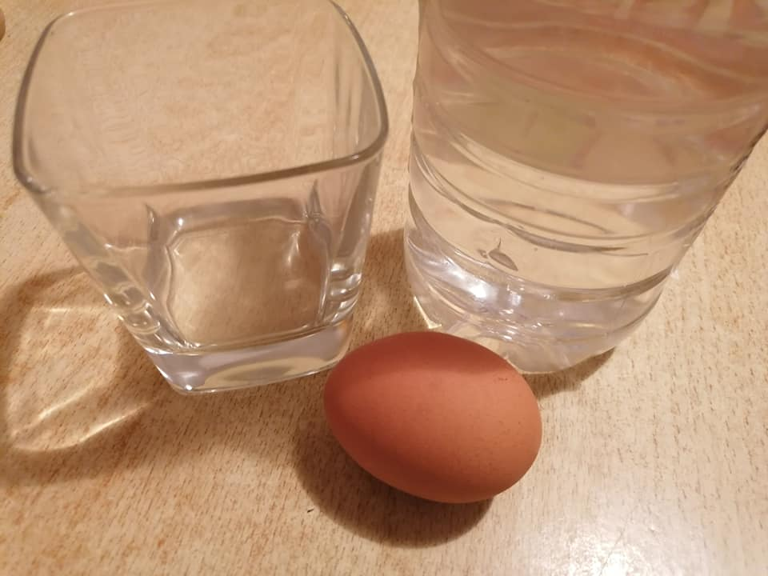
POTREBAN MATERIJAL
-Potrebni materijal
-Jaje
-Ocat
-Čaša
-Izvor svjetla (baterija, mobitel…)

Slide 3
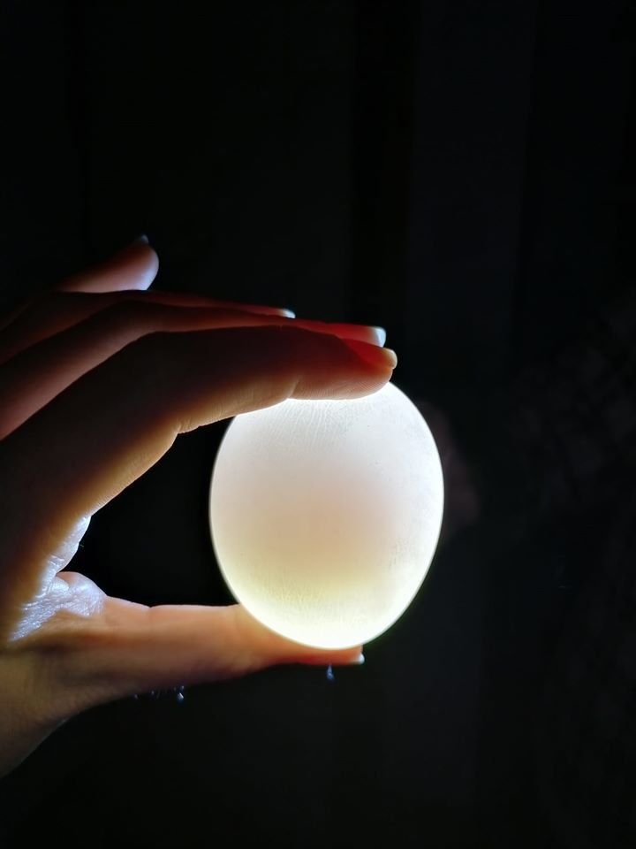
UPUSTVA ZA RAD
Položite jaje u čašu, pazite da se ne razbije.
Ulite ocat u čašu, dovoljno količine da prekrije jaje.
Ostavite ga otprilike 24 sata (za 9% octene kiseline) da stoji, ovisno o jačini octa. Umjesto octa, možemo koristiti i kolu, medicinski alkohol ili sok od narandže budući da sadrže dovoljno kiseline. Ako je jaje svježe, najvjerojatnije će isplivati na površinu pa je dobro da ga barem jednom lagano pomaknete u čaši da se ljuska dobro razgradi sa svih strana.
Nakon što se ljuska razradila, izvadite jaje iz čaše i lagano ga isperite pod mlazom vode.

Slide 4
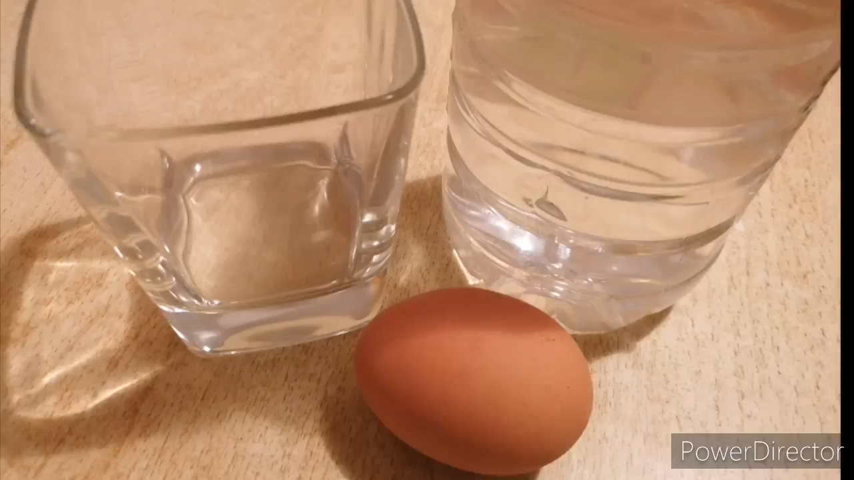
Video:

